Slide 1
ХVI Межрегиональная студенческая научно-практическая конференция:
«Современные аспекты деятельности среднего медицинского персонала», посвященная году Волонтера и Добровольца России.
Учебно исследовательская работа по теме:
Трансдермальные терапевтические системы
Исполнители: Студентки 2 курса
Специальности 34.02.01 Сестринское дело очной формы обучения Иванус К.И., Лысак А.С.
Научный руководитель: преподаватель высшей квалификационной категории Артамонова В.Г.

Slide 2
Практическая значимость работы
  заключается в использовании результатов исследования в практической работе медсестры: в кардиологии, онкологии, психиатрии, гинекологии и других областях.

Slide 3
Практическая деятельность медицинской сестры непосредственно связана с введением лекарственных препаратов по назначению врача, оценкой действия лекарств на пациента, оказанием первой медицинской помощи при лекарственных отравлениях.

Slide 4
Энтеральный путь введения

Slide 5
Парентеральный путь введения

Slide 6
УСТРОЙСТВО ТТС
ТТС представляет собой пластырь для доставки лекарственного препарата через кожу. В этой системе действующий препарат заключен в полимерную матрицу, которая располагается в прилипающем к коже слое. За счет пассивной диффузии через верхние слои кожи активный компонент попадает в ток крови и доставляется к рецепторам-мишеням.

Slide 7
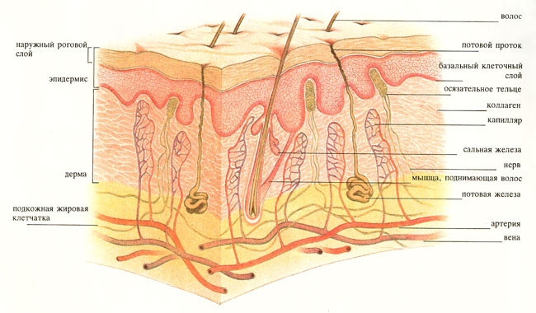
ТТС обеспечивают альтернативный способ применения препаратов, которые не могут быть введены иначе.

Slide 8

Преимущества ТТС:
более быстрое действие лекарств;
возможность избежать проблем, связанных с пероральным приёмом;
возможность немедленного прекращения лечения при развитии неблагоприятных реакций;
обеспечение постоянной концентрации препарата в крови;
снижение частоты назначения;
удобство применения препарата пациентами.
уменьшение необходимой дозы препарата, так как снижаются потери препарата, связанные с метаболизмом.

Slide 9

Недостатки ТТС:
раздражение кожи из-за аллергии;
оказывают эффект не так быстро, как инъекции;
с помощью ТТС можно доставлять лишь сильнодействующие лекарственные вещества;
молекула лекарственного вещества, вводимого трансдермально, должна быть нейтральной и иметь небольшой размер, также обладать достаточной растворимостью в гидрофобном роговом слое и гидрофильной дерме.

Slide 10
Доставка лекарств через кожу имеет важные особенности, которые ограничивают применение этой технологии.

Slide 11
Сердечно-сосудистые средства.

Slide 12
Заместительная гормональная терапия.

Slide 13
Терапия никотиновой зависимости.

Slide 14
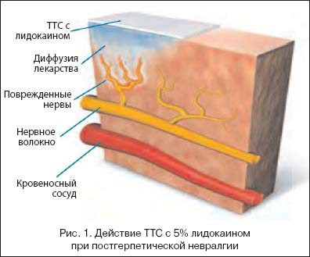
Наркотики при онкологии.

Slide 15
Если ты:
- школьник, который хочет поступать в медицинское образовательное учреждение
- студент медицинского образовательного учреждения (любой курс)
- медицинский работник
- просто интересуешься медицинским волонтерством
…то мы с радостью приглашаем тебя стать волонтером-медиком Хабаровского края!

